Slide 1
Título do Trabalho
Subtítulo do Trabalho
Autor 1, Autor 2
Prof.(a) [Esp./MSc./Dr.] Nome do Orientador
Motivação e Objetivo
elemento visual → imagem / gráfico / diagrama / fluxograma / etc.
O pôster constitui um elemento de comunicação visual sobre o Trabalho de Conclusão de Curso (TCC) realizado na FCI, complementado pela apresentação oral do(s) autor(es). O pôster sumariza o que foi pesquisado, apresentando a motivação e objetivo(s), materiais e métodos, resultados preliminares, conclusões e referências bibliográficas.
O presente modelo dispõe as informações sobre a elaboração do pôster para as atividades da Semana da FCI e deve ser utilizado para sua elaboração.
O pôster deve ser feito com a dimensão de 90cmx120cm, com letra com serifa (Baskerville), sendo que o título deve ter tamanho 96pt, o subtítulo tamanho 72pt, ambos em negrito. Para o conteúdo, disposto em duas colunas, deve-se empregar tamanho 36-40pt, para que o pôster possa ser legível a uma distância mínima de 1 a 2 metros.
Na seção Motivação e Objetivo evidenciar os motivos que o levaram desenvolver a pesquisa, bem como seus objetivos.
Figura 1 – Descrição do elemento visual (indicação da referência bibliográfica, se necessário).
Fonte: autores
Resultados
Os elementos devem ser dispostos de maneira a despertar o interesse do público. Um artifício que também pode ser utilizado é selecionar uma cor que possa destacar informações relevantes, bem como resultados.
Outra forma de facilitar a compreensão de como o trabalho foi realizado e tornar o pôster mais atrativo é utilizar esquemas, diagramas, fluxogramas de outros elementos de visualização da informação.
Na seção Resultados, mostrar os resultados preliminares, bem como aqueles que ainda serão atingidos.
Metodologia
Para a elaboração das partes do pôster, observe as recomendações que se encontram como comentários em cada uma das seções do modelo. As sugestões apresentadas permitem a seleção e a organização das informações para disposição no pôster.
As imagens que forem dispostas no pôster devem ser preparadas com 300-600dpi, para que sua resolução fique adequada para a apresentação. Preferencialmente fazer uso de gráficos em 2D, pois as diferenças entre os dados não ficam evidenciadas em gráficos em 3D. Os eixos devem ser identificados.
As figuras, tabelas, e demais elementos gráficos dispostos no poster não devem cobrir mais de 50% do mesmo, sendo que origem dos dados deve ser indicada, ou seja, a referência bibliográfica pertinente.
Deve-se evitar a apresentação de Notas de Rodapé.
Na seção Metodologia mostrar suscintamente os passos que foram seguidos para atingir os objetivos da pesquisa.
Conclusões
O pesquisador deve se preparar para responder às questões que o público fizer a respeito do pôster apresentado, bem como ficar ao lado (não na frente) do mesmo. Como já colocado anteriormente, as informações devem ser organizadas e dispostas de maneira intuitiva, facilitando a compreensão e despertando o interesse do público que visita a Apresentação de TCC da FCI.
Em Conclusões, apresentar as considerações finais.
Referências
Apresentar as referências bibliográficas que foram citadas no pôster.
Seguir a Norma ABNT NBR 6023:2002

Slide 2
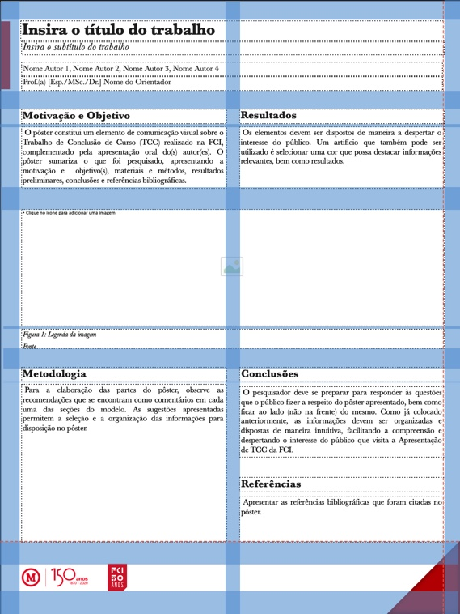
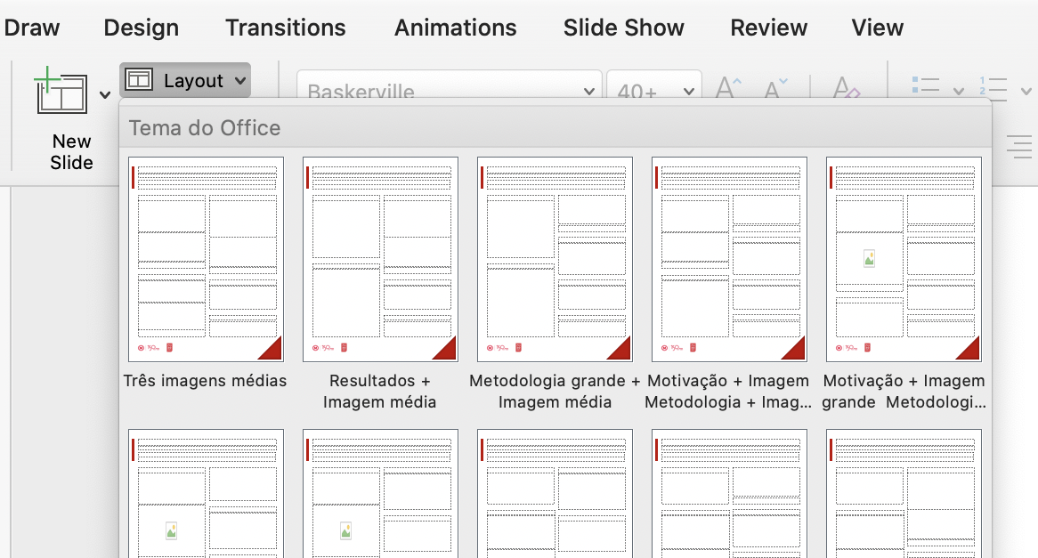
Como utilizar este documento
Um guia prático de uso do template no PowerPoint
Autor 1, Autor 2
Prof.(a) [Esp./MSc./Dr.] Nome do Orientador
Sobre o template
Este template tem como objetivo auxiliar os alunos e professores na criação do pôster de TCC.
A versão do template para 2020 foi feita em comemoração dos 150 anos do Mackenzie e 50 anos da FCI. Os Trabalhos de Conclusão de Curso apresentados nos dois semestres de 2020 devem seguir este template.
Como usar o template
Para usar este template, crie um novo slide selecionando a disposição dos elementos que mais se adeque ao seu conteúdo. Foram criados diferentes modelos levando em consideração os tamanhos de imagens e espaços para texto.
Ao criar um novo slide, verifique as opções disponíveis, como mostra a Figura 1.
Figura 2: Espaçamentos entre os elementos do pôster
Fonte: autores
Figura 1: Trocando o layout de um slide
Fonte: autores
Em um slide com imagem, clique sobre o campo de imagem e selecione o arquivo correspondente. É importante respeitar os espaçamentos entre os elementos (margens da página e espaço entre as colunas), Figura 2.
Caso não encontre um template que se adeque perfeitamente à sua necessidade, você pode remanejar os campos para tal, respeitando as restrições anteriormente citadas.
Cabeçalho e rodapé devem permanecer com a formatação apresentada, alterando apenas o seu conteúdo.
Após a edição, exporte o seu documento como PDF usanod a opção:
Arquivo > Exportar
Você deve salvar o documento do PowerPoint com apenas o seu slide (remova os slides de instrução).
Verifique a data, arquivos solicitados e forma de envio na disciplina de TCC no moodle.

Slide 3
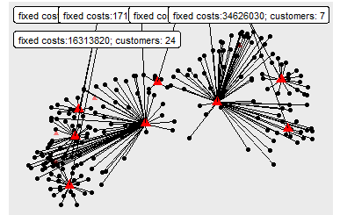
O Uso de Técnicas de Aprendizado de Máquina Combinadas com um Modelo Matemático de Otimização para a Solução do Problema Combinatório de Localização de Instalações
Samuel Willian Alves Wu
Prof. Arnaldo Rabello de Aguiar Vallim Filho
O trabalho aborda a questão da localização de instalações na área de logística (Ballou, 2006), sendo considerado um problema combinatório clássico na área de Mineração de Dados (Silva et al., 2016). A importância do estudo de localizações é mostrada também pelo grande número de aplicações que são encontradas em muitas áreas de atividade como no caso de centrais de veículos de emergência (ambulâncias, bombeiros, etc), centros de saúde, centrais de tratamento de água, etc.
No contexto de uma operação logística, temos os pontos de demanda distribuídos em uma área geográfica que serão atendidos por instalações logísticas. Sendo assim, temos o objetivo de desenvolver um algoritmo que utilize as técnicas de aprendizado de máquina, mais especificamente Redes Neurais Artificiais (RNA), para encontrar a quantidade e a localização ideal para as instalações logísticas e também utilize um modelo matemático para otimizar essas escolhas tendo como parâmetro o custo de instalação e de transporte.
Após o desenvolvimento do método proposto, foram feitas comparações com novas bases de dados de diferentes faixas de índice a fim de comprovar a efetividade do algoritmo.
Após encontrar as melhores localizações para as intalações logísticas, foi dedicado um tratar os resultados com técnicas de visualização gráfica. Para este passo utilizamos a biblioteca ggplot2 a fim de gerar uma apresentação gráfica no formato de diagrama estrela (figura 1). Nele temos os pontos de demanda representados pelos pontos pretos, e as instalações escolhidas pelo modelo representadas pelos triângulos vermelhos.
Inicialmente foi realizado o levantamento de bases de dados para os experimentos que seriam desenvolvidos. Encontramos uma base contendo as cidades mais proeminentes de cada estado brasileiro e a utilizamos no desenvolvimento inicial do algoritmo. Ao final encontramos as bases utilizadas no trabalho de Uchoa (2014) e as usamos para realizar testes a fim de comprovar a eficácia do método desenvolvido. A seguir definimos as ferramentas a serem utilizadas sendo elas a linguagem R, especializada em técnicas estatísticas e de ciência de dados. Em R utilizou-se principalmente as bibliotecas: RSNNS para a normalização de dados, kohonen para gerar o modelo de RNA do tipo SOM (mapas auto organizáveis), pracma para realizar o cálculo de distâncias utilizando coordenadas geográficas e as bibliotecas mopr e magrittr para a construção e resolução do modelo matemático.
Em termos simples, inicialmente o algoritmo gera um modelo de RNA do tipo SOM que nos fornece as instalações (centroides) e suas localizações. A seguir, realizamos um conjunto de cálculos para definir os custos de instalação e o custos de transporte de cada centroide para cada ponto de demanda a ser atendido. Tendo essas informações, foi possível criar o modelo matemático para minimizar o custo total da operação.
Figura 1: Representação gráfica dos resultados da pesquisa
O projeto teve sucesso em gerar um número de instalações e as posicionar de forma a otimizar o custo de instalação e transporte para os pontos de demanda, gerando uma saída gráfica na forma desejada. Os testes realizados em outras bases de dados comprovou a efetividade do método gerando resultados para todas as faixas de índices.
Como apontado pelo trabalho de Brandeau e Chiu (1989), a pesquisa apresenta uma grande relação de aplicações em outras áreas e pode ser reaproveitada para novos trabalhos e pesquisas, como o problema da definição de rotas, por exemplo.

